Slide 1
Mise en marché
DNCA Invest Alpha Bonds
Septembre 2022

Slide 2
01
Le fonds et les segments de clientèle visés
02
Pourquoi référencer ce fonds ?
03
Le dispositif d’accompagnement

Slide 3
01
Le fonds concernés et les segments de clientèle visés

Slide 4
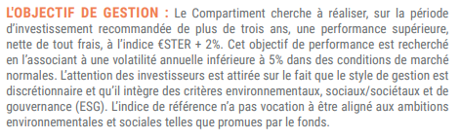
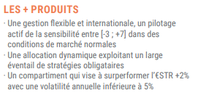

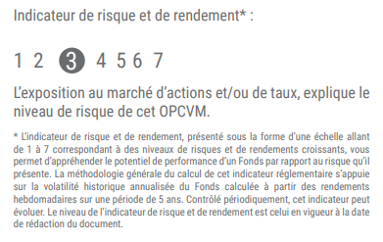
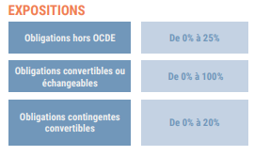
DNCA Invest Alpha Bonds
LU1694789451 part A et LU1694789378 part I
Privilégier une gestion obligataire multi-stratégies, flexible
et internationale
Qu’est-ce que la sensibilité ? : La sensibilité d'une obligation ou d’un portefeuille obligataire mesure la variation de sa valeur en pourcentage, induite par une variation de 1% des taux d'intérêt.
Exemples : une sensibilité de +7 pour une sicav obligataire signifie que la valeur liquidative de la sicav montera de 7% quand les taux du marché baisseront de 1% et inversement. Une sensibilité de -3 signifie que la valeur liquidative montera de 3% quand les taux du marché augmenteront de 1% et inversement. Une sensibilité négative protège donc un portefeuille obligataire contre une hausse des taux.
Le DICI, le prospectus et les documents périodiques sont disponibles gratuitement en français sur demande auprès de DNCA Finance et sur le https://ngamdfr-opcvm-reseaux.net/fonds/LU1694789451/detail (part A) et https://ngamdfr-opcvm-reseaux.net/fonds/LU1694789378/detail (part I) . Le DICI doit être remis au client préalablement à la souscription.

Slide 5
Ciblage général
Le conseiller doit s’assurer du respect des procédures dans son établissement, relatives au Conseil, au Questionnaire Risque (QR), au Questionnaire de Compétences Financières (QCF) et à la Synthèse Epargne : cette dernière doit être complétée avec le client, qui devra le signer. La Synthèse Epargne devra comprendre le test d’adéquation, les instruments financiers proposés au client, ainsi que l’acceptation (ou non) du client (avec mise en garde si le choix du client n’est pas adapté).
Avant de proposer le produit financier au client, le Conseiller devra s’enquérir de la capacité du client à subir des pertes, de la connaissance et de l’expérience financière de son client, de ses objectifs et de ses besoins, de son appétence aux risques, de son horizon de placement et de sa situation patrimoniale.
Il devra également informer son client des risques associés au produit, en particulier du risque de perte en capital.
Le Conseiller devra fournir au client les informations précontractuelles sur les caractéristiques du produit à souscrire ainsi que sur les coûts et charges associés.

Slide 6
02
Pourquoi référencer ces fonds dans nos univers d’investissement ?

Slide 7
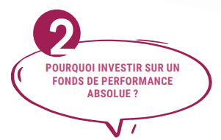

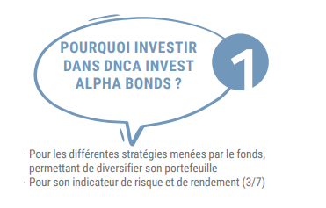
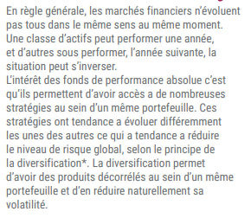
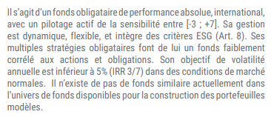
DNCA Invest Alpha Bonds LU1694789451
* Source : AMF, comprendre la diversification des placements financiers (https://www.amf-france. org/fr/comprendre-la-diversification-des-placements-financiers)

Slide 8
03
Le dispositif d’accompagnement

Slide 9

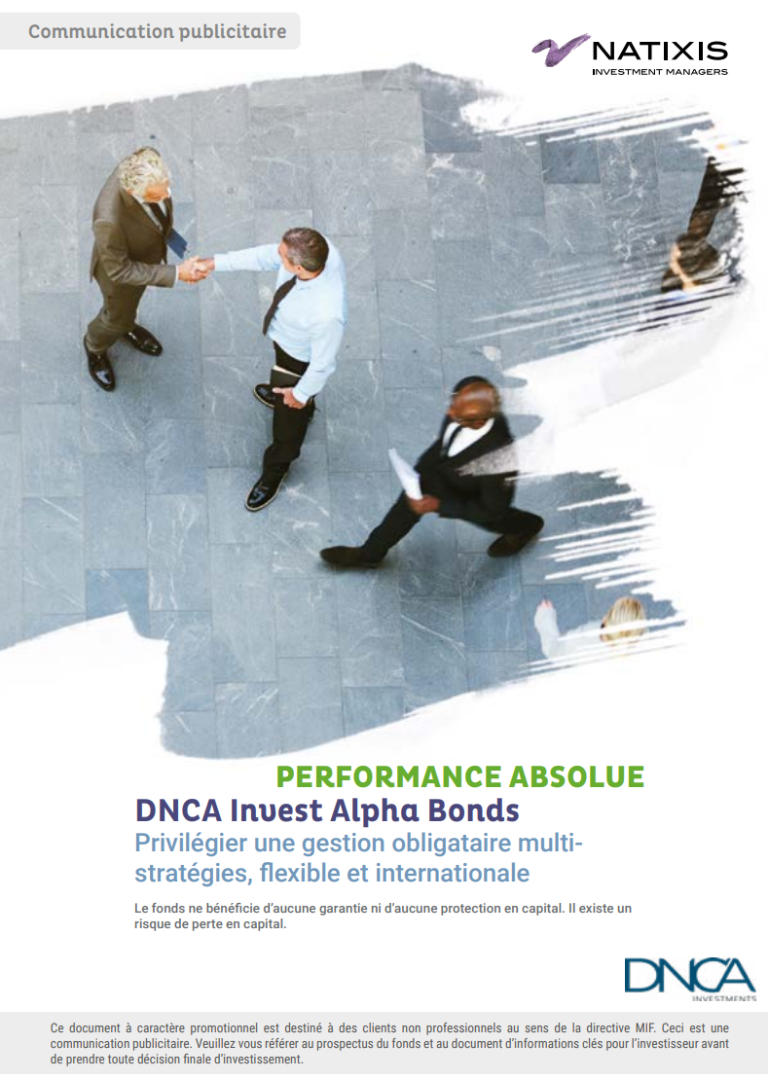
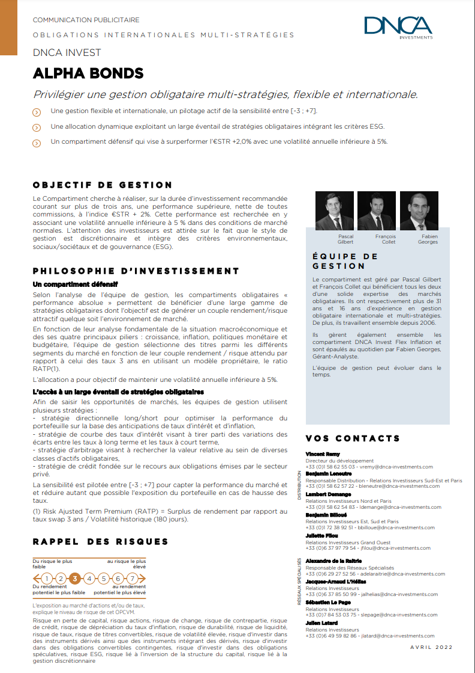
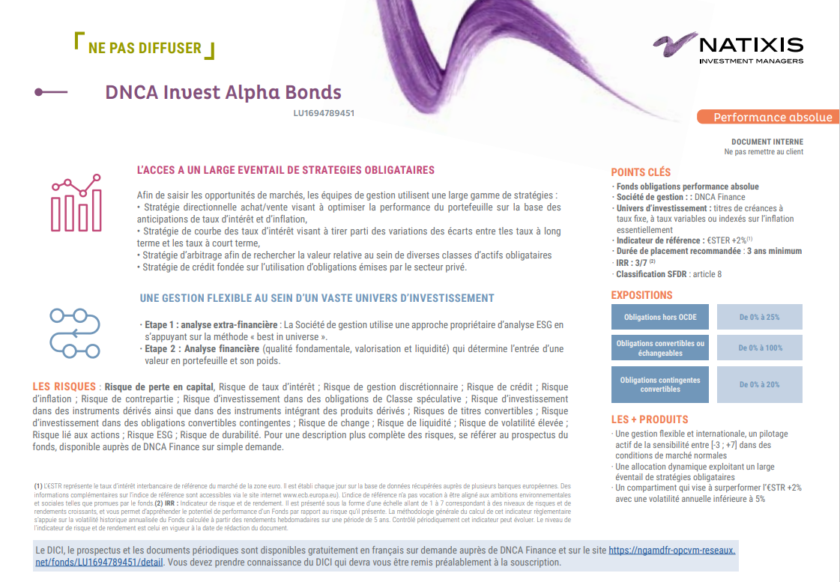
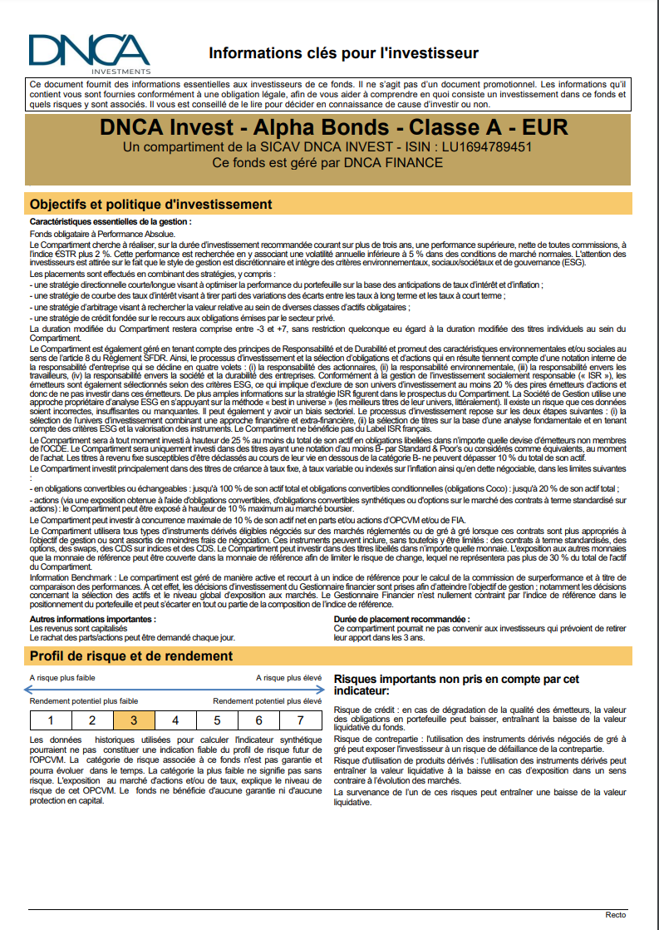
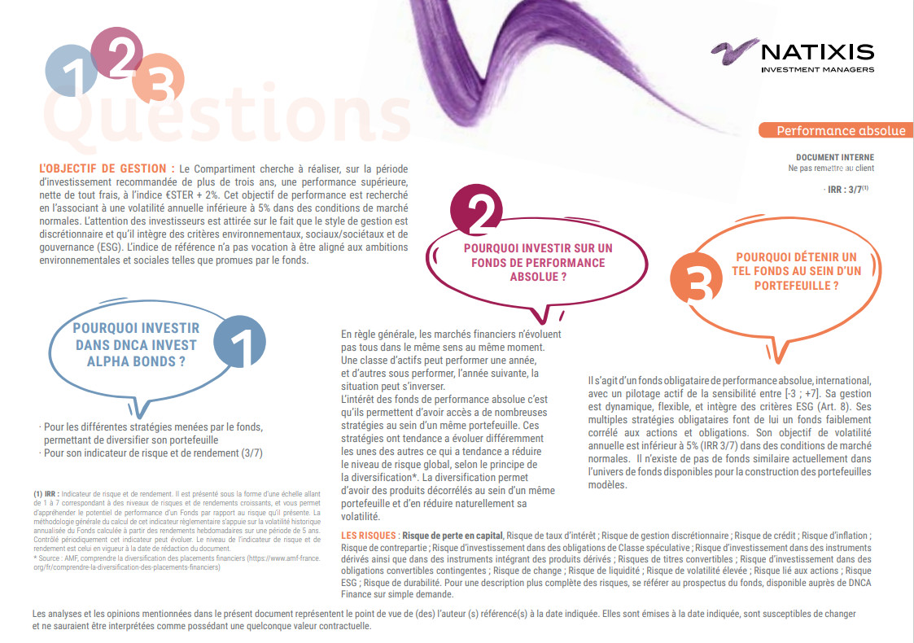
Le dispositif d’accompagnement
Vidéos : 2 minutes pour comprendre le fonds
Fiche produit : toutes les caractéristiques du fonds
Reporting mensuel : tout savoir sur les performances, la répartition géographique, sectorielle etc…
Fiche focus : principales caractéristiques et argumentaire
DICI : document pré-contractuel
Les OPC et leurs performances ne sont pas garantis. Ils présentent un risque de perte en capital.
Les risques des fonds sont décrits dans les pages précédentes. Pour plus d’information sur ces fonds, nous vous invitons à vous référer au prospectus des fonds et aux DICI (Document d’Information Clé pour l’Investisseur) disponibles sur le site du gestionnaire (cf. mentions légales).

Slide 10
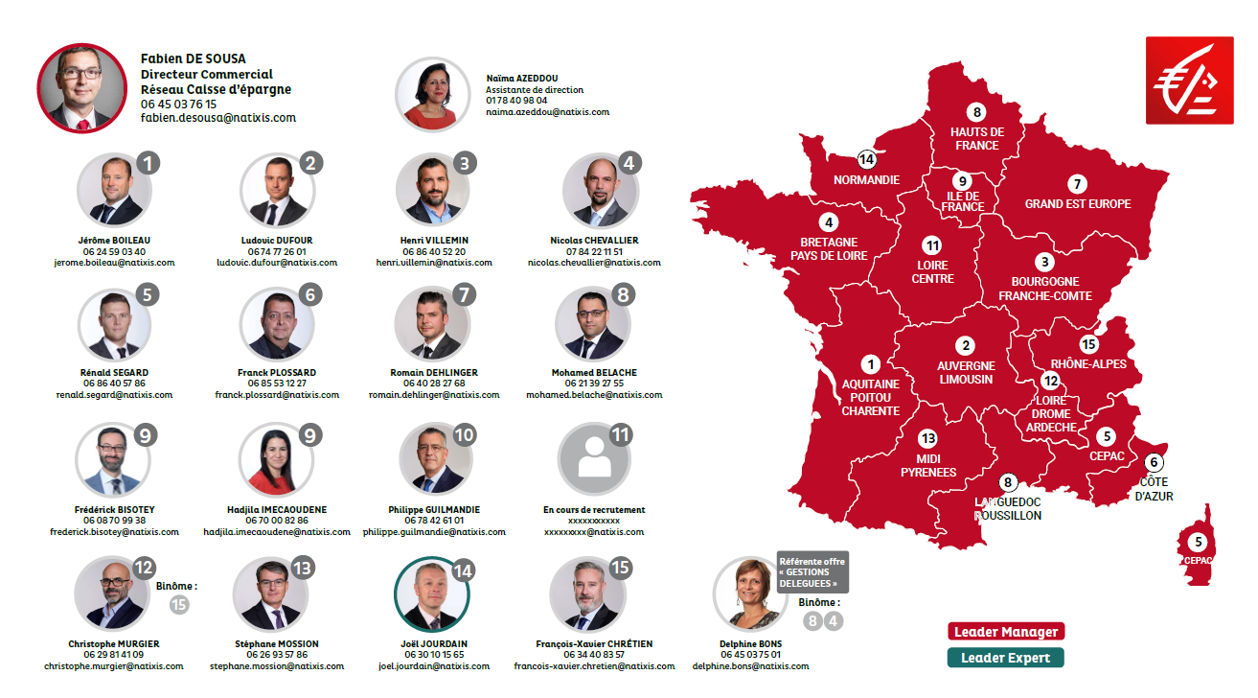
Contacts NIMI
Selon la fiscalité en vigueur

Slide 11
Ce document est destiné exclusivement aux conseillers des caisses et des banques du réseau BPCE. Il ne peut être utilisé dans un but autre que celui pour lequel il a été conçu et ne peut pas être reproduit, diffusé ou communiqué à des tiers, notamment aux clients finaux des caisses et banques du réseau BPCE, en tout ou partie La remise du présent document et/ou une référence à des valeurs mobilières, des secteurs ou des marchés spécifiques dans le présent document ne constitue en aucun cas un conseil en investissement, une recommandation ou une sollicitation d’achat ou de vente de valeurs mobilières, ou une offre de services. Les investisseurs doivent examiner attentivement les objectifs d’investissements, les risques et les frais relatifs à tout investissement avant d’investir.
Les risques et les frais relatifs à l’investissement dans un fonds sont décrits dans le prospectus de ce dernier. Le prospectus, Document d’Information Clé pour l’Investisseur (DICI) et les documents périodiques sont disponibles sur demande auprès de Natixis Investment Managers International. Natixis Investment Managers International ne saurait être tenue responsable de toute décision prise ou non sur la base d’une information contenue dans ce document, ni de l’utilisation qui pourrait en être faite par un tiers. Le fonds cité dans ce document a reçu l’agrément de la Commission de Surveillance du Secteur Financier et est autorisé à la commercialisation en France ou éventuellement dans d’autres pays où la loi l’autorise.
Pour les fonds de droit étranger, l’attention des investisseurs est attirée sur le fait que la Société de gestion du fonds a la faculté d’arrêter la commercialisation du Fonds en France.
Les performances passées ne présagent pas des performances futures.
Ce Fonds promeut des critères environnementaux ou sociaux et de gouvernance (ESG) mais il n’a pas pour objectif un investissement durable.
Veuillez vous référer au prospectus et au site internet du gérant financier pour plus d’information sur la méthodologie d’évaluation ESG du fonds. Il pourra investir partiellement dans des actifs ayant un objectif durable, par exemple tels que définis par la classification de l’UE. La politique de vote et d’engagement est disponible via le site internet du gestionnaire.
Les analyses et les opinions mentionnées dans le présent document représentent le point de vue de (des) l’auteur (s) référencé(s) à la date indiquée. Elles sont émises à la date indiquée, sont susceptibles de changer et ne sauraient être interprétées comme possédant une quelconque valeur contractuelle. L’attention des investisseurs est attirée sur les risques de conflits d’intérêts potentiels pouvant exister du fait des liens capitalistiques existants entre le Groupe BPCE et les entités mentionnées ci-dessous. Document rédigé en juillet 2022.
DNCA Finance – Société de gestion de portefeuilles agréée par l’Autorité des Marchés Financiers sous le numéro GP 00-030 en date du 18 août 2000. 19, place Vendôme - 75001 Paris. Conseiller en investissement non indépendant au sens de la Directive MIFID II.
Natixis Investment Managers International – Société anonyme au capital de 94 127 658,48 euros – 329 450 738 RCS Paris - Agréé par l’Autorité des Marchés Financiers (AMF), sous le numéro GP 90-009.- Siège social : 43, avenue Pierre Mendès France - 75013 Paris - www.im.natixis.com
BPCE – RCS Paris 493 455 042 – 50, avenue Pierre-Mendès-France, 75013 Paris – Intermédiaire d’assurance inscrit à l’Orias sous le numéro 08045100 – Société Anonyme à directoire et conseil de surveillance, au capital de 180 478 270 euros.

